Slide 1
Ирина Николаевна
ПРОЦЕНКО
председатель
Татарстанской республиканской организации
Общероссийского Профсоюза образования

Slide 2
ЗНАЧИТЕЛЬНАЯ ПОБЕДА – РОСТ МРОТ
19.242 рубля
1.01.2024
16.242 рубля
2023
13.890
15.279 рублей
2022
12.792 рубля
2021
20 ДЕКАБРЯ 2023, КАЗАНЬ

Slide 3
БАЗОВЫЙ ОКЛАД ПО-ПРЕЖНЕМУ
НИЖЕ 70% ЗАРПЛАТЫ
НЕОБХОДИМО ОТОЙТИ ОТ ПЕРИОДИЧЕСКИХ СТИМУЛИРУЮЩИХ ВЫПЛАТ

Slide 4
ТОЛЬКО ЧЛЕНАМ ПРОФСОЮЗА ПУНКТ 1.7.9. ОТРАСЛЕВОГО СОГЛАШЕНИЯ
ОПЛАЧИВАЕМЫЕ СВОБОДНЫЕ ДНИ ПО СОЦИАЛЬНО ЗНАЧИМЫМ ПРИЧИНАМ
ОПЛАЧИВАЕМЫЕ «МАМИНЫ ДНИ»
МАТЕРИАЛЬНОЕ ВОЗНАГРАЖДЕНИЕ ПРИ УВОЛЬНЕНИИ ВПЕРВЫЕ В СВЯЗИ С ПЕНСИОННЫМ ВОЗРАСТОМ
ТРИ ОПЛАЧИВАЕМЫХ ДНЯ К ОТПУСКУ ЗА РАБОТУ
БЕЗ БОЛЬНИЧНОГО ЛИСТА
ЛЬГОТЫ ПРИ ПРОХОЖДЕНИИ ПЕДАГОГИЧЕСКОЙ АТТЕСТАЦИИ

Slide 5
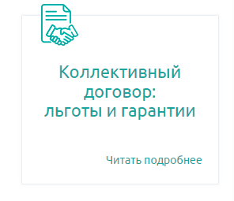
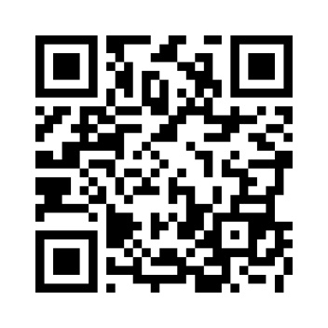
>1,5 ТЫСЯЧ ЛЬГОТ И ГАРАНТИЙ ПРЕДСТАВЛЕНЫ НА ПРОФСОЮЗНОМ САЙТЕ WWW.EDUNION.RU

Slide 6
ПОБЕДИТЕЛИ КОНКУРСА «ЛУЧШИЙ
КОЛЛЕКТИВНЫЙ ДОГОВОР» В 2023 ГОДУ
ДЕТСКИЙ САД №7, АГРЫЗ
НОВО-КЫРЛАЙСКАЯ СРЕДНЯЯ ШКОЛА АРСКОГО РАЙОНА
ДВОРЕЦ ТВОРЧЕСТВА ДЕТЕЙ И МОЛОДЕЖИ №1, НАБЕРЕЖНЫЕ ЧЕЛНЫ
ДЕТСКИЙ САД №93 «ЭЛЛЮКИ», НИЖНЕКАМСК
СРЕДНЯЯ ШКОЛА №132 НОВО-САВИНОВСКОГО РАЙОНА КАЗАНИ
ДЕТСКИЙ САД №18 «РАДУГА», ЗЕЛЕНОДОЛЬСК
20 ДЕКАБРЯ 2023, КАЗАНЬ

Slide 7
ЛЬГОТЫ И ГАРАНТИИ
В СОГЛАШЕНИЯХ И КОЛДОГОВОРАХ
Оплачиваемые дни
по социально значимым причинам
Доплаты
за вредные
условия труда
>40 ТЫСЯЧ ЧЕЛ.
>5 ТЫСЯЧ ЧЕЛ.
Три дня к отпуску
за работу
без больничного
Дополнительный
отпуск председателям первичек
>25 ТЫСЯЧ ЧЕЛ.
1118 ЧЕЛ.

Slide 8
ВАЖНО!
>8 ТЫСЯЧ ЧЛЕНОВ ПРОФСОЮЗА ЕЖЕГОДНО ПОЛЬЗУЮТСЯ УПРОЩЕННОЙ ПРОЦЕДУРОЙ ПРОХОЖДЕНИЯ ПЕДАГОГИЧЕСКОЙ АТТЕСТАЦИИ

Slide 9
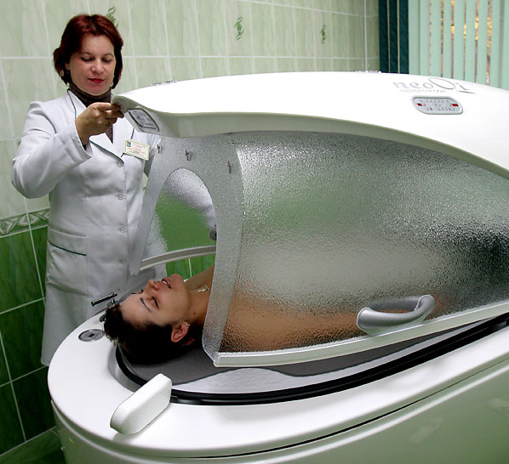
САНАТОРНОЕ ОЗДОРОВЛЕНИЕ ЗА СЧЕТ БЮДЖЕТА РЕСПУБЛИКИ
ежегодно
~75 миллионов рублей
Программа льготного обеспечения работников образования санаторно-курортными путевками за счет средств республиканского бюджета реализуется 18 лет
20 ДЕКАБРЯ 2023, КАЗАНЬ

Slide 10
10 ТЫСЯЧ ЧЕЛОВЕК
ЕЖЕГОДНО ПОЛЬЗУЮТСЯ ПРОФСОЮЗНЫМИ
ПРОГРАММАМИ ОЗДОРОВЛЕНИЯ
«Лето. Сочи» –
3,1 млн. рублей
«Профсоюзный уик-энд» –
6,3 млн. рублей
2023
«Путевка за полцены» –
4,1млн. рублей
«Анапа.Пляж» –
2,7 млн. рублей

Slide 11
МЫ ВМЕСТЕ – МЫ РЯДОМ
САНАТОРИИ «ВАСИЛЬЕВСКИЙ», «ЖЕМЧУЖИНА»?
12 ДНЕЙ (ВЕСНА, ОСЕНЬ)?
РАБОТНИКИ ОБРАЗОВАНИЯ, ИМЕЮЩИЕ ДЕТЕЙ С ОВЗ?
ПУТЕВКА БЕСПЛАТНО
20 ДЕКАБРЯ 2023, КАЗАНЬ

Slide 12
ПРОФСОЮЗНЫЕ
ТЕПЛОХОДНЫЕ КРУИЗЫ ПО ВОЛГЕ
ТЕПЛОХОДЫ «ФЕДОР ПАНФЕРОВ», «ТИХИЙ ДОН»?
СВЫШЕ ТЫСЯЧИ УЧАСТНИКОВ ЕЖЕГОДНО
МАЙ-ИЮЛЬ
10 МЛН. РУБЛЕЙ В ГОД
20 ДЕКАБРЯ 2023, КАЗАНЬ

Slide 13
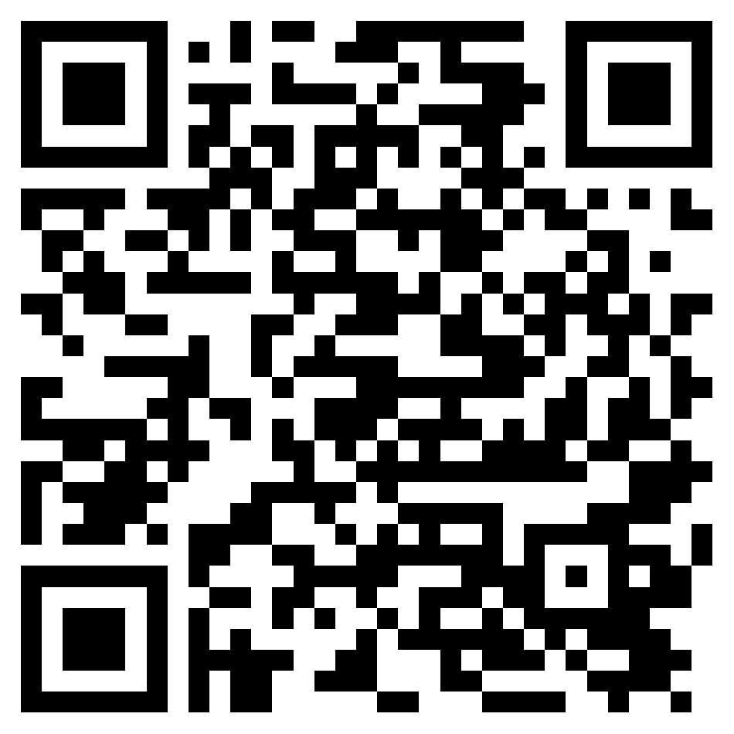
ПО ИНИЦИАТИВЕ ПРОФСОЮЗА
ПРОГРАММА НЕГОСУДАРСТВЕННОГО ПЕНСИОННОГО ОБЕСПЕЧЕНИЯ
Дополнительная пенсия выплачивается Правительством РТ
с 2007 года
Ежемесячно выплаты получают 19 249
работников образования

Slide 14
ПРОФСОЮЗНЫЙ БОНУС
К ПЕНСИИ
с 1 января 2022 года
участниками проекта стали 2263 работника
КОМУ?
СКОЛЬКО?
ПАРТНЕР ПРОЕКТА
Работникам образования РТ – членам Профсоюза
300 рублей
ежемесячно
в течение 3 лет
Негосударственный пенсионный фонд «Волга-Капитал»
Выделено 8,5 миллионов рублей

Slide 15
БОЛЕЕ 6,5 МИЛЛИОНОВ РУБЛЕЙ
ВЫПЛАЧЕНО ИЗ ПРОФСОЮЗНОГО ФОНДА СОЦИАЛЬНОЙ ПОДДЕРЖКИ В 2023 ГОДУ

Slide 16
93 ПРОЦЕНТА МОЛОДЫХ
ПЕДАГОГОВ В ПРОФСОЮЗЕ
Создан Совет молодых педагогов в каждом муниципалитете
Учреждена ежегодная профсоюзная стипендия –
20 тысяч рублей
Выплачиваются гранты территориальным Советам –
от 50 до 100 тысяч рублей
Проходят республиканские
и муниципальные форумы
молодых педагогов
БУДЕМ ВМЕСТЕ – СМОЖЕМ ВСЁ

Slide 17
ОТСУТСТВИЕ ФИНАНСИРОВАНИЯ – ОДНА ИЗ ПЕРВОПРИЧИН НАРУШЕНИЙ В ОБЛАСТИ
ОХРАНЫ ТРУДА

Slide 18
НЕОБХОДИМО СОБЛЮДЕНИЕ ТРЕБОВАНИЙ
ОХРАНЫ ТРУДА ПРИ ОБЕСПЕЧЕНИИ СИЗ И СМЫВАЮЩИМИ СРЕДСТВАМИ
Приказ Министерства труда и социальной защиты РФ
от 29 октября 2021 года N 766н «Об утверждении Правил обеспечения работников средствами индивидуальной защиты и смывающими средствами»
(вступил в силу с 1 сентября 2023 года)
Приказ Министерства труда и социальной защиты РФ
от 29 октября 2021 года N 767н «Об утверждении Единых типовых норм выдачи средств индивидуальной защиты и смывающих средств»
(вступил в силу с 1 сентября 2023 года)

Slide 19
В ФОКУСЕ ПРАВОВОЙ ИНСПЕКЦИИ
ТРУДА ПРОФСОЮЗА
Порядок определения учебной нагрузки
Порядок распределения единовременной выплаты
по майским Указам Президента РФ
Вопросы о соблюдении гарантий работников, увольняющихся для перерасчета размера пенсий
Вопрос установления тождественности
наименований должностей
20 ДЕКАБРЯ 2023, КАЗАНЬ

Slide 20
ЭКОНОМИЧЕСКИЙ ЭФФЕКТ ПРАВОЗАЩИТНОЙ РАБОТЫ – 180 МИЛЛИОНОВ РУБЛЕЙ
В ГОД

Slide 21
ЦИФРОВИЗАЦИЯ ПРОФСОЮЗА
ЭЛЕКТРОННЫЙ УЧЕТ
ЧЛЕНОВ ПРОФСОЮЗА
ЭЛЕКТРОННЫЕ СТАТИСТИЧЕСКИЕ ОТЧЕТЫ
ЭЛЕКТРОННЫЙ
ПРОФСОЮЗНЫЙ БИЛЕТ
ФЕДЕРАЛЬНАЯ
БОНУСНАЯ ПРОГРАММА

Slide 22
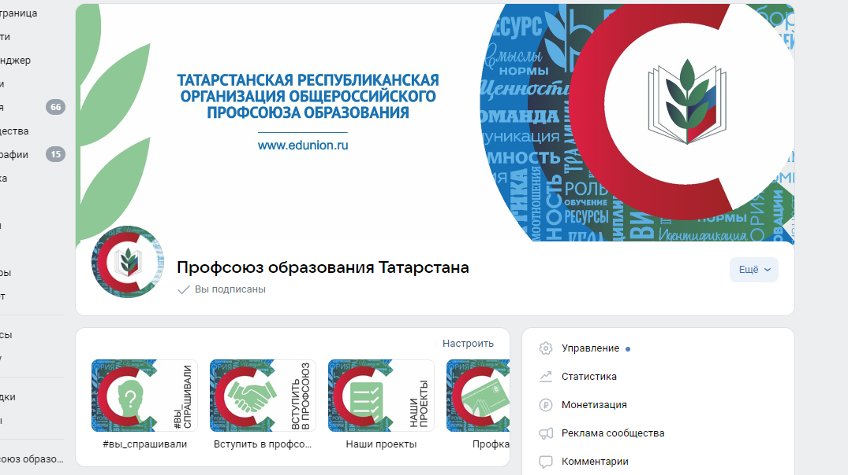
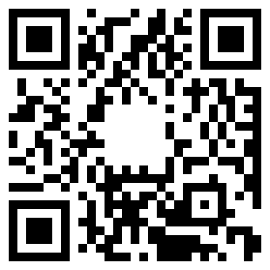
УДВОИЛИ КОЛИЧЕСТВО ПОДПИСЧИКОВ
В СОЦИАЛЬНЫХ СЕТЯХ

Slide 23
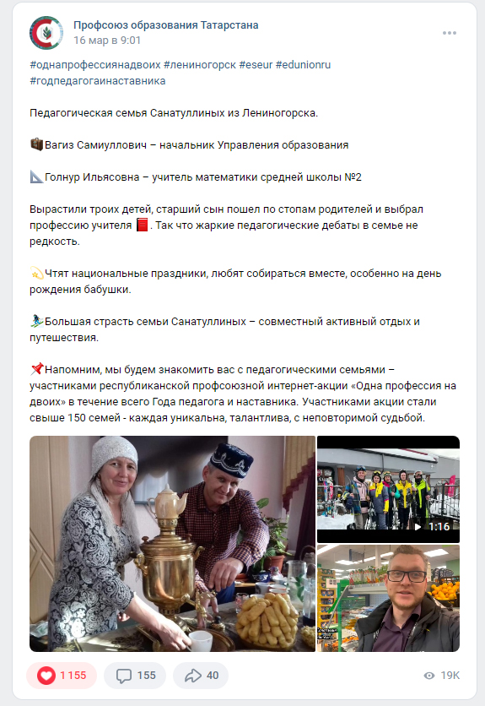
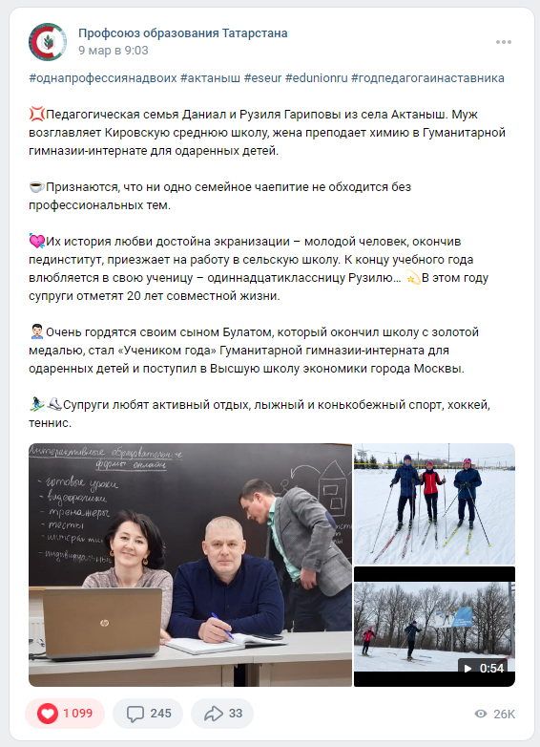
20 ДЕКАБРЯ 2023, КАЗАНЬ

Slide 24
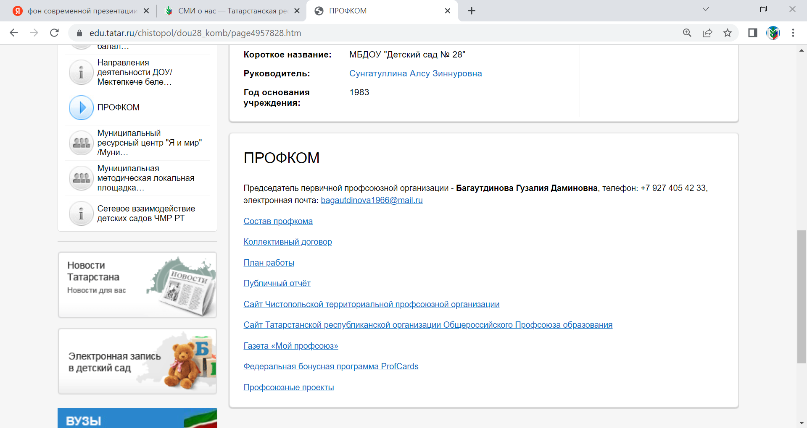
КОРПОРАТИВНАЯ КУЛЬТУРА
В ОФОРМЛЕНИИ ПРОФСОЮЗНЫХ РАЗДЕЛОВ
edu.tatar.ru

Slide 25
edunion.ru
edunionru

